Slide 1
Khởi động

Slide 2
TRÒ CHƠI HỘP QUÀ BÍ MẬT

Slide 4
Câu hỏi : Kể tên ba điểm thẳng hàng có trên hình:
• • •
M N P
Trả lời : Ba điểm M,N,P thẳng hàng.
GO HOME

Slide 5
Câu hỏi : Kể tên các đường cong
a
o
Trả lời : Đường cong a
GO HOME

Slide 6
Câu hỏi : 7 x 9
Trả lời : 63
GO HOME

Slide 7
Khám phá

Slide 8
4 cm
2 cm
I
A
B
B
C
• A, B, C là ba điểm thẳng hàng.
• B là điểm ở giữa hai điểm A và C.

Slide 9
b, Trung điểm của đoạn thẳng
3cm
3cm
A
B
C
• B là điểm ở giữa hai điểm A và C
• Độ dài đoạn thẳng AB bằng độ dài đoạn thẳng BC, viết là: AB= BC.
• B được gọi là trung điểm của đoạn thẳng AC.

Slide 10
HOẠT ĐỘNG

Slide 11
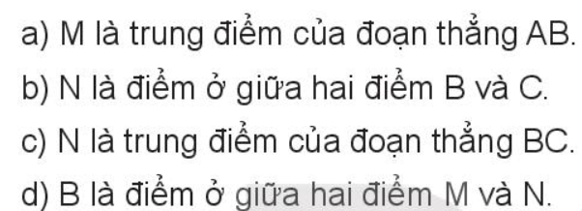
Đ
Đ
S
s

Slide 12
Trong hình bên:
Tìm ba điểm thẳng hàng
Điểm H ở giữa hai điểm nào?
Điểm M là trung điểm của đoạn thẳng nào?
Bài làm
a) Ba điểm thẳng hàng : A,H,B ; H,M,K ; C,K,D
b) Điểm H ở giữa hai điểm A và B
c) Điểm M là trung điểm của đoạn thẳng HK

Slide 13
